Slide 1

Вклады и инвестиции

Slide 2

ПРАВИЛА ЗАНЯТИЯ
Участвуем во всех активностях по мере возможности
Соблюдаем правила игр и упражнений
Не перебиваем других участников
Если хотим что-то сказать, поднимаем руку

Slide 3
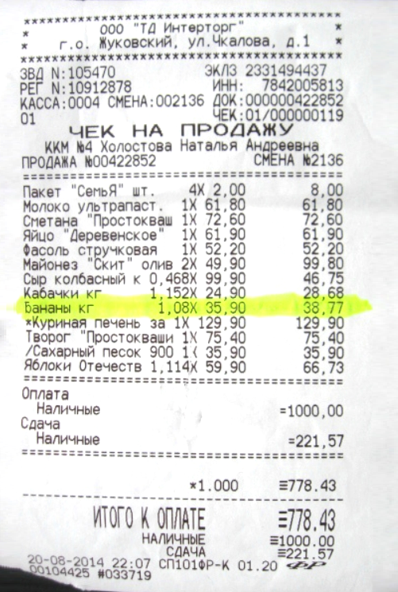
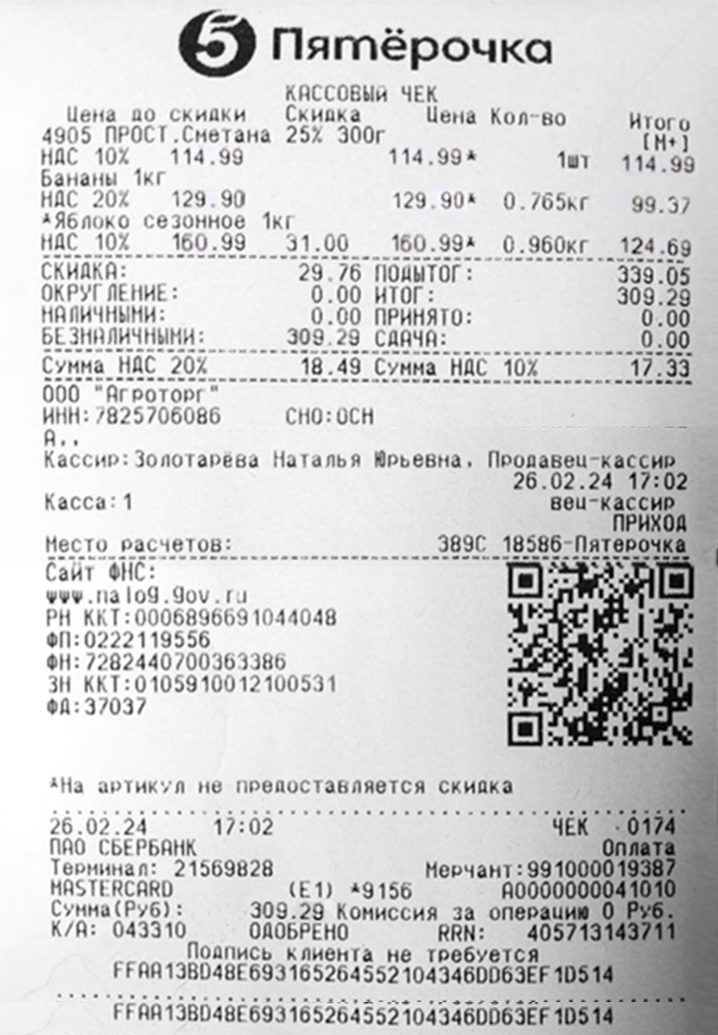
КАК РАСТЁТ ЦЕНА?
2014 | 2024

Slide 4

КАК РАСТЁТ ЦЕНА?
Рассмотрите чеки 2014 и 2024 годов, в которых указаны одни и те же товары
Посчитайте, во сколько раз выросла цена на каждый из них
Какой средний показатель роста цены в процентах был за эти 10 лет?
5 минут

Slide 5
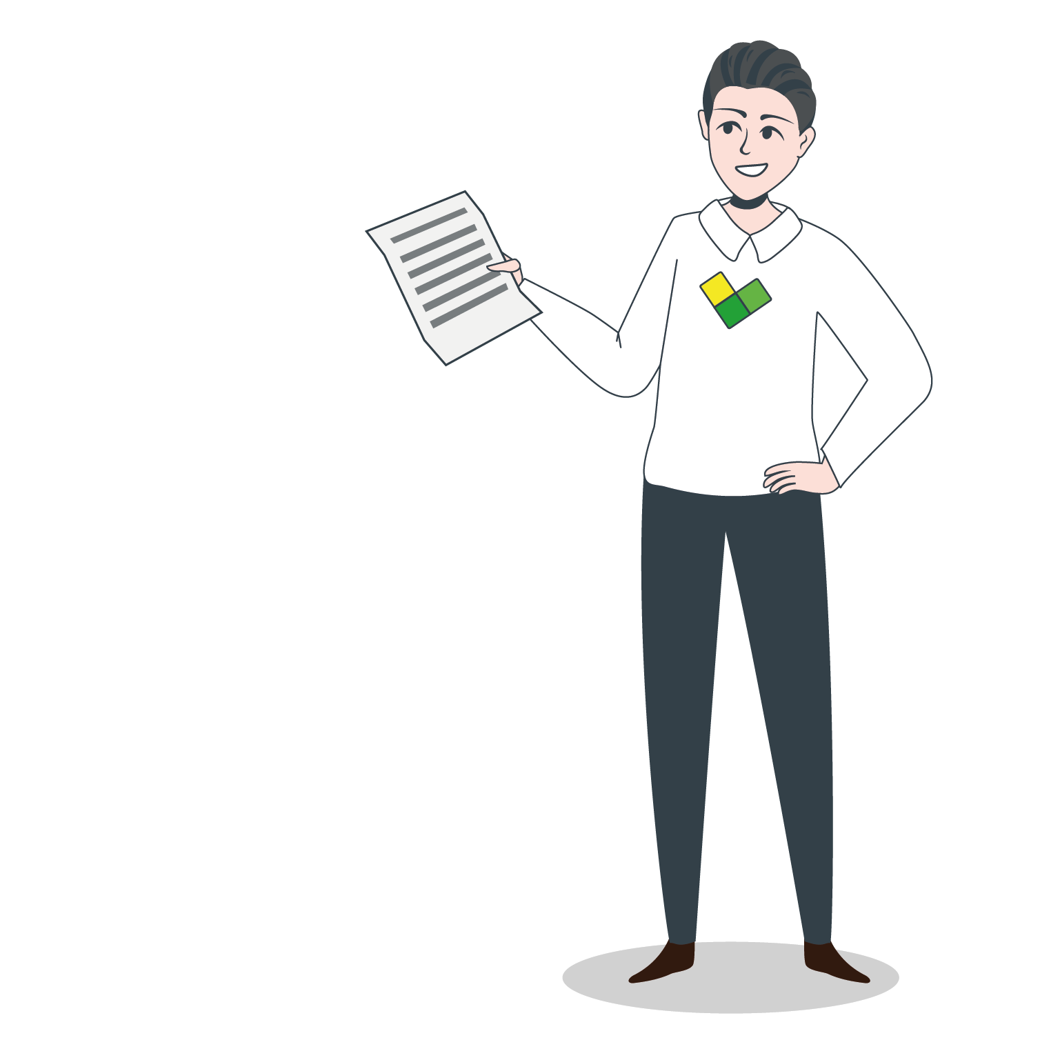
КАК РАСТЁТ ЦЕНА?
Поделитесь результатами расчётов

Slide 6
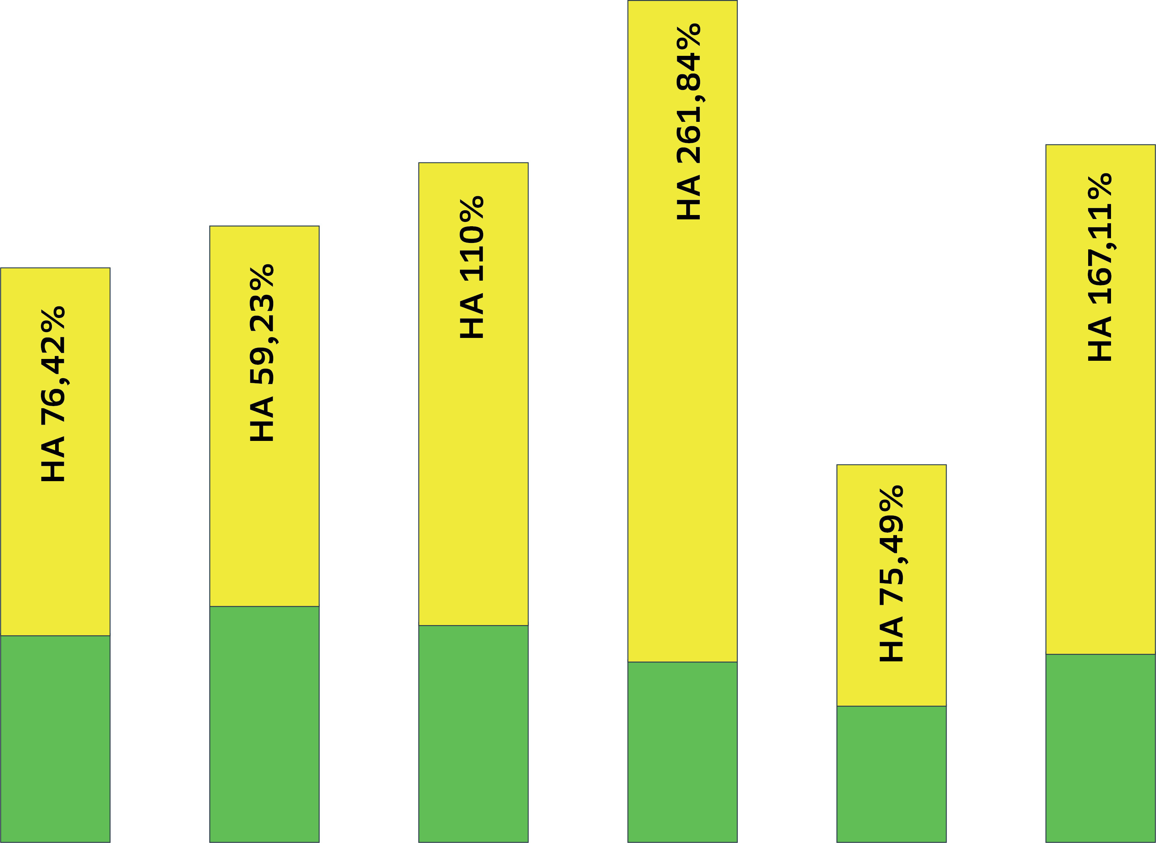
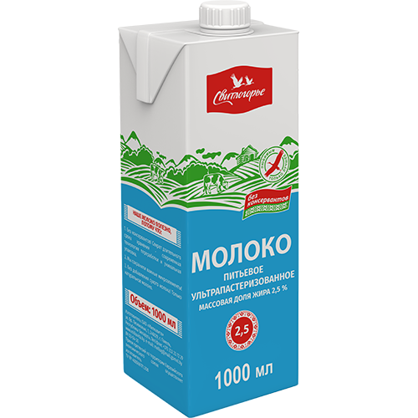
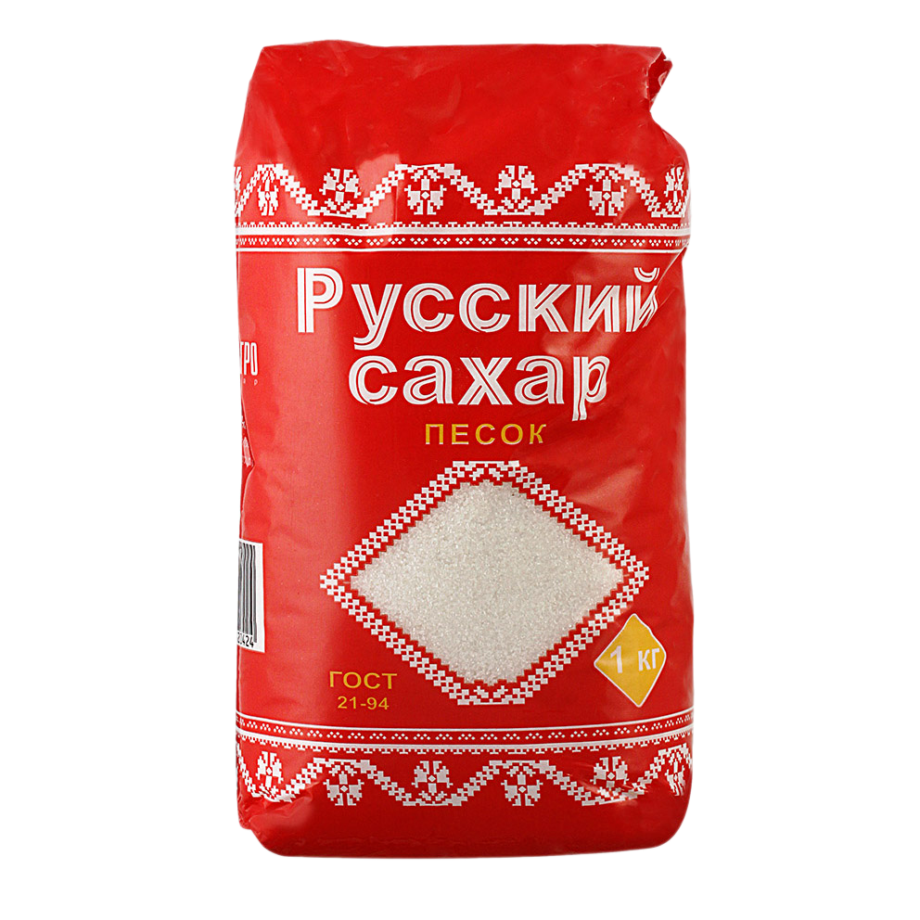
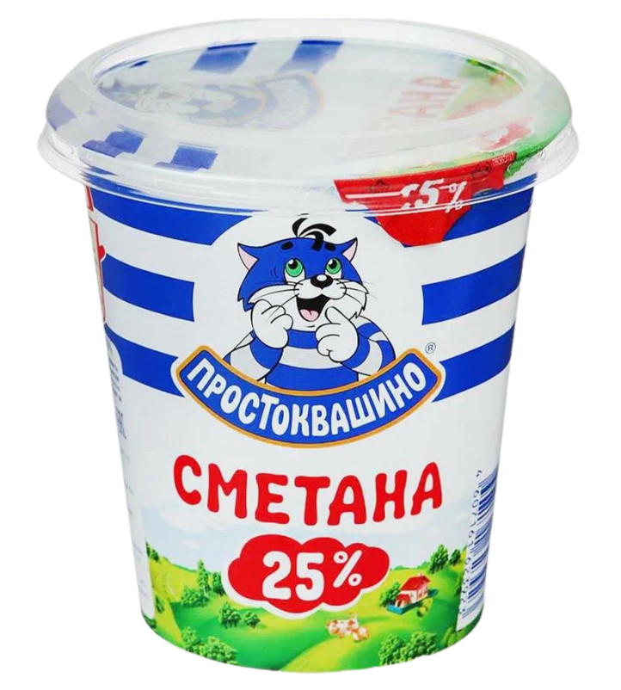
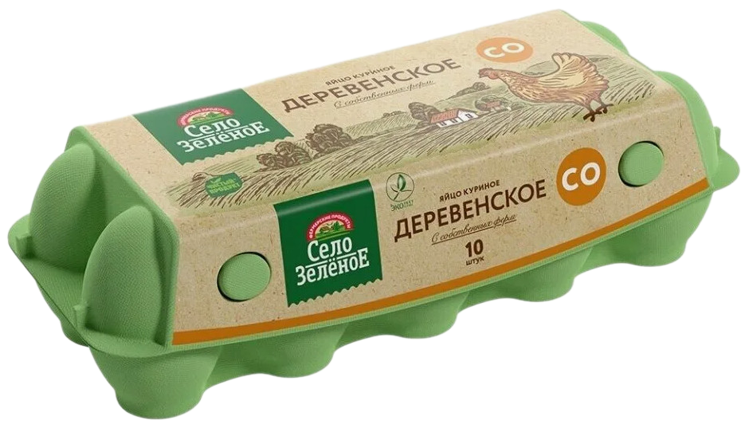


ЦЕНА РАСТЁТ НЕРАВНОМЕРНО

Slide 7

ЧТО ТАКОЕ ИНФЛЯЦИЯ?
Инфляция — это «когда всё дорожает»

Slide 8

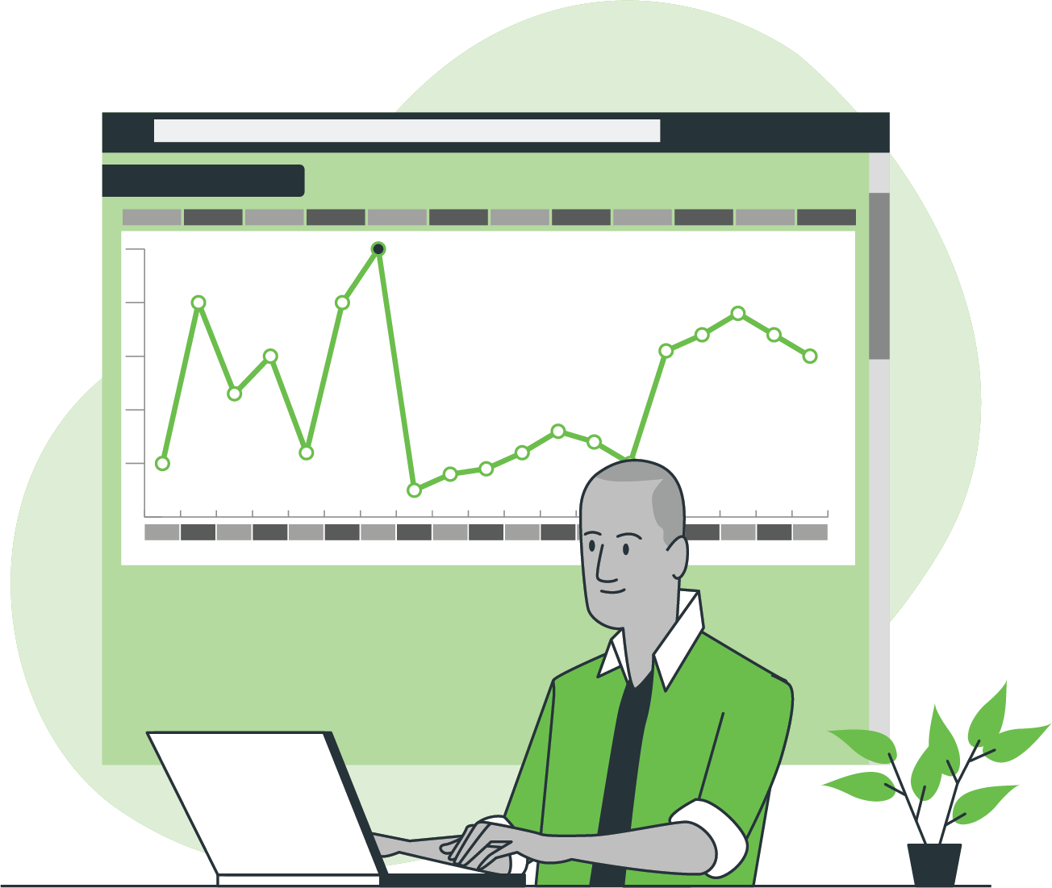
ЧТО ТАКОЕ ИНФЛЯЦИЯ?
Мы не можем
Мы можем
контролировать инфляцию
влиять на её уровень
защитить от инфляции свой капитал

Slide 9



ЧТО ВЛИЯЕТ НА ИНФЛЯЦИЮ?
Рост цен = инфляция
Продавцы видят, что есть спрос на товары, и поднимают цены
Денег в обороте становится много, люди начинают больше покупать

Slide 10
ИНФЛЯЦИЯ — НОРМАЛЬНОЕ ЯВЛЕНИЕ
Для российской экономики
комфортное значение инфляции — 4%
Инфляция — это стимул для развития экономики

Slide 11
СПОСОБЫ СБЕРЕЖЕНИЯ ДЕНЕГ
Как оценить инструмент сбережения денег?
Доступность
Надежность
Защита от инфляции

Slide 12
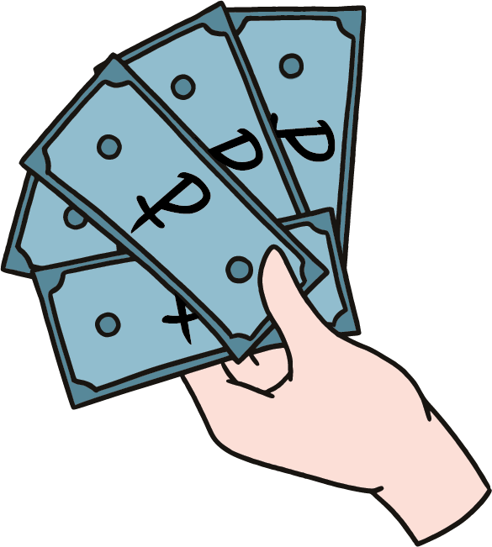

БАНКОВСКИЕ ВКЛАДЫ
Вы вносите деньги на определённый срок
Банк использует их и начисляет проценты
100 000 рублей 14% годовых на 3 месяца
3 500 рублей

Slide 13
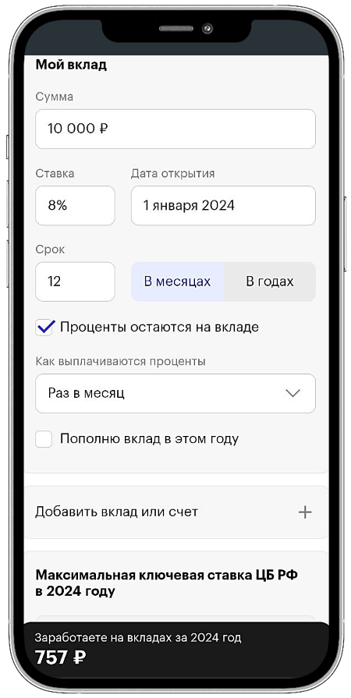

КАЛЬКУЛЯТОР
Калькулятор поможет посчитать, сколько вы заработаете на вкладах в любых банках

Slide 14
ПЛЮСЫ И МИНУСЫ БАНКОВСКИХ ВКЛАДОВ
Плюсы
Доходность прописана в договоре и не изменится
Деньги застрахованы — если что-то случится с банком, вам гарантированно вернут сумму в пределах 1,4 млн рублей
Минусы
Если досрочно забрать деньги с вклада, вы потеряете проценты

Slide 15
ВИДЫ ВКЛАДОВ
Срочные | краткосрочные (от 1 до 6 месяцев) долгосрочные (от 1 года до 3 лет)
Сберегательные | не предполагает ни снятия денег, ни пополнения счета
Расчетные | можно пополнять счёт снимать часть денег без потери % доходность таких вкладов обычно ниже

Slide 16

ПРИМЕРЫ ИНВЕСТИЦИОННЫХ СТРАТЕГИЙ
Открыть несколько вкладов с разными сроками в разных банках
Открыть несколько вкладов с одинаковым сроком, но с шагом в месяц (1-й в январе, 2-й в феврале и т. д.)

Slide 17
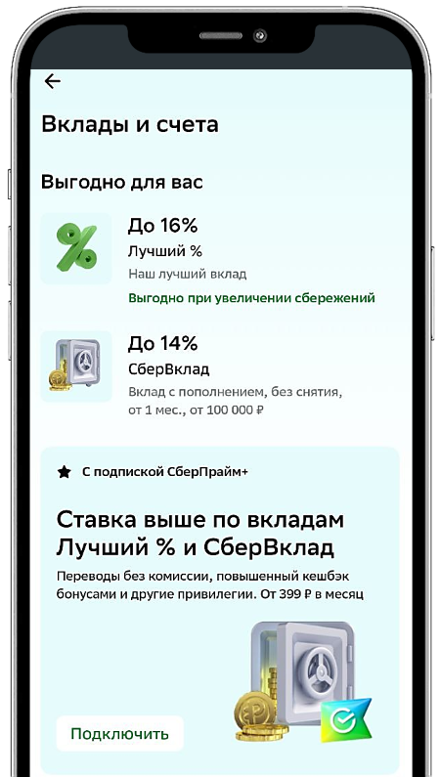
КАК ОТКРЫТЬ ВКЛАД
В отделении банка или в онлайн-банке
В мобильном приложении банка вкладка — «Вклады и счета»
Выберите вклад
Изучите параметры
Выберите сумму и срок вклада

Slide 18
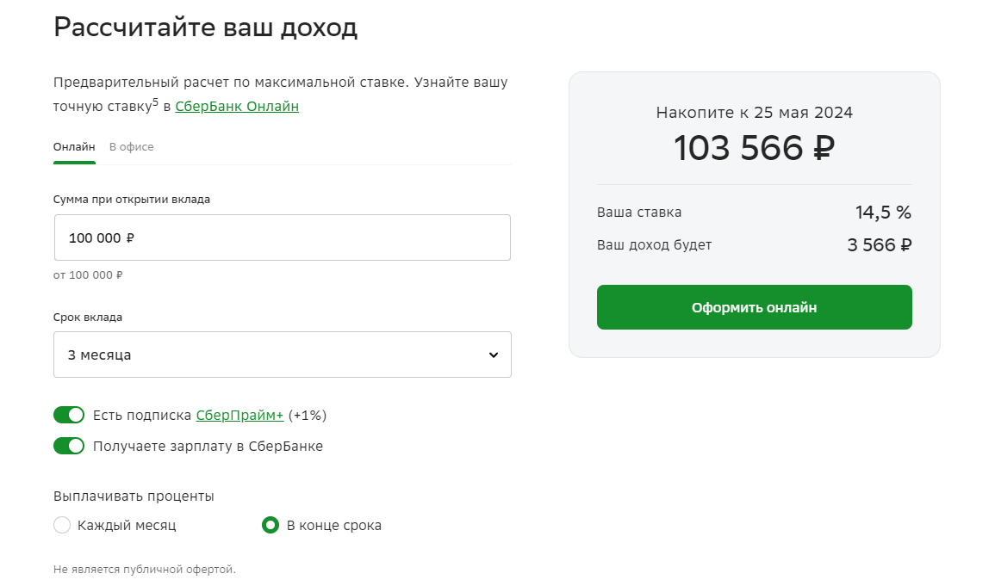
КАЛЬКУЛЯТОР ВКЛАДА

Slide 19
КАК ОТКРЫТЬ ВКЛАД
Заполните форму
Проверьте все данные и подтвердите согласие с условиями
Подайте заявку и ждите ответ банка
Подтверждение открытия вклада можно увидеть в личном кабинете

Slide 20
БАНКОВСКИЙ ВКЛАД
Лёгкий доступ | Нет. Если закрыть вклад досрочно, то потеряете проценты
Надёжность | Да
Защита от инфляции | Неоднозначно. Доходность почти на уровне инфляции

Slide 21
ДРУГИЕ ФИНАНСОВЫЕ ИНСТРУМЕНТЫ
Накопительные счета
Карты с процентами на остаток
Наличные рубли
Валюта

Slide 22
НАКОПИТЕЛЬНЫЙ СЧЕТ
Лёгкий доступ | Да
Надёжность | Да
Защита от инфляции | Нет. Доходность обычно ниже, чем по вкладам

Slide 23
КАРТЫ С ПРОЦЕНТАМИ НА ОСТАТОК
Лёгкий доступ | Да
Надёжность | Нет. Есть риск спонтанных трат или кражи данных
Защита от инфляции | Нет. Доходность ниже, чем по вкладам

Slide 24
НАЛИЧНЫЕ РУБЛИ
Лёгкий доступ | Да
Надёжность | Нет. Надо хранить в безопасности
Защита от инфляции | Нет. Обесцениваются из-за инфляции

Slide 25
НАЛИЧНАЯ ВАЛЮТА
Лёгкий доступ | Неоднозначно. Перед покупками в России надо менять на рубли
Надёжность | Нет. Надо хранить в безопасности
Защита от инфляции | Неоднозначно. Можно заработать при росте курса, но он может и упасть

Slide 26
КАК ВЫБРАТЬ СПОСОБ СБЕРЕЖЕНИЯ ДЕНЕГ?
Составьте три рекомендации о том, как выбирать способ сбережения, если вы получили 1,5 млн рублей на карту
При выборе руководствуйтесь критериями доступности, надежности, защиты от инфляции
3 минуты

Slide 27
КАК ВЫБРАТЬ СПОСОБ СБЕРЕЖЕНИЯ ДЕНЕГ?
Поделитесь своими рекомендациями

Slide 28
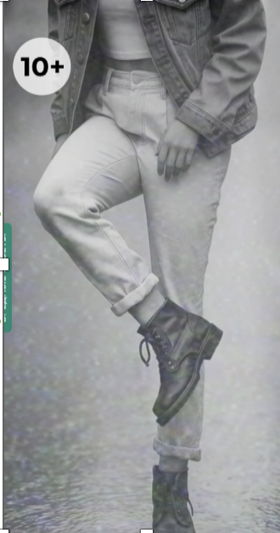

Вредные советы по инвестициям
Смотри
и
делай
наоборот!

Slide 29


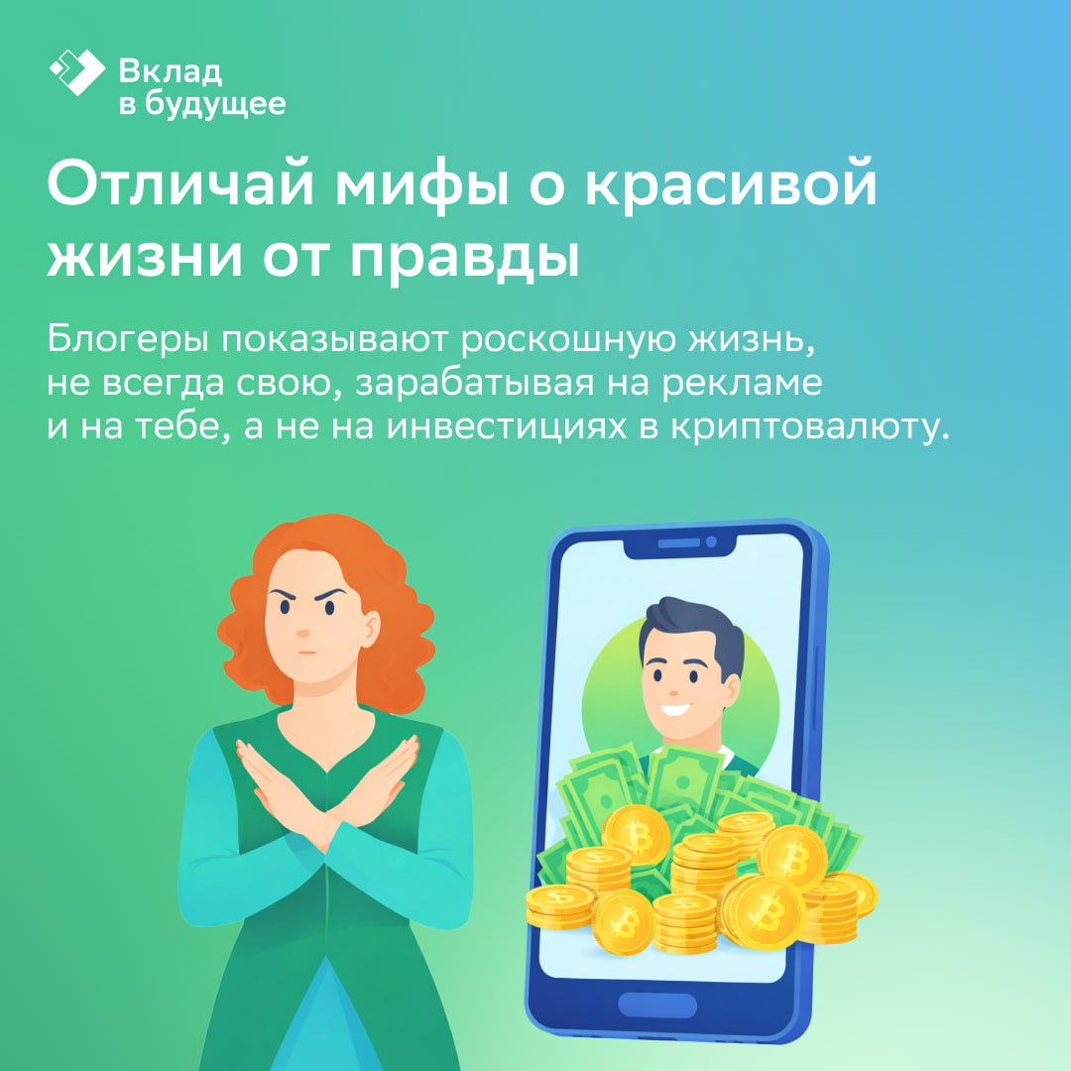
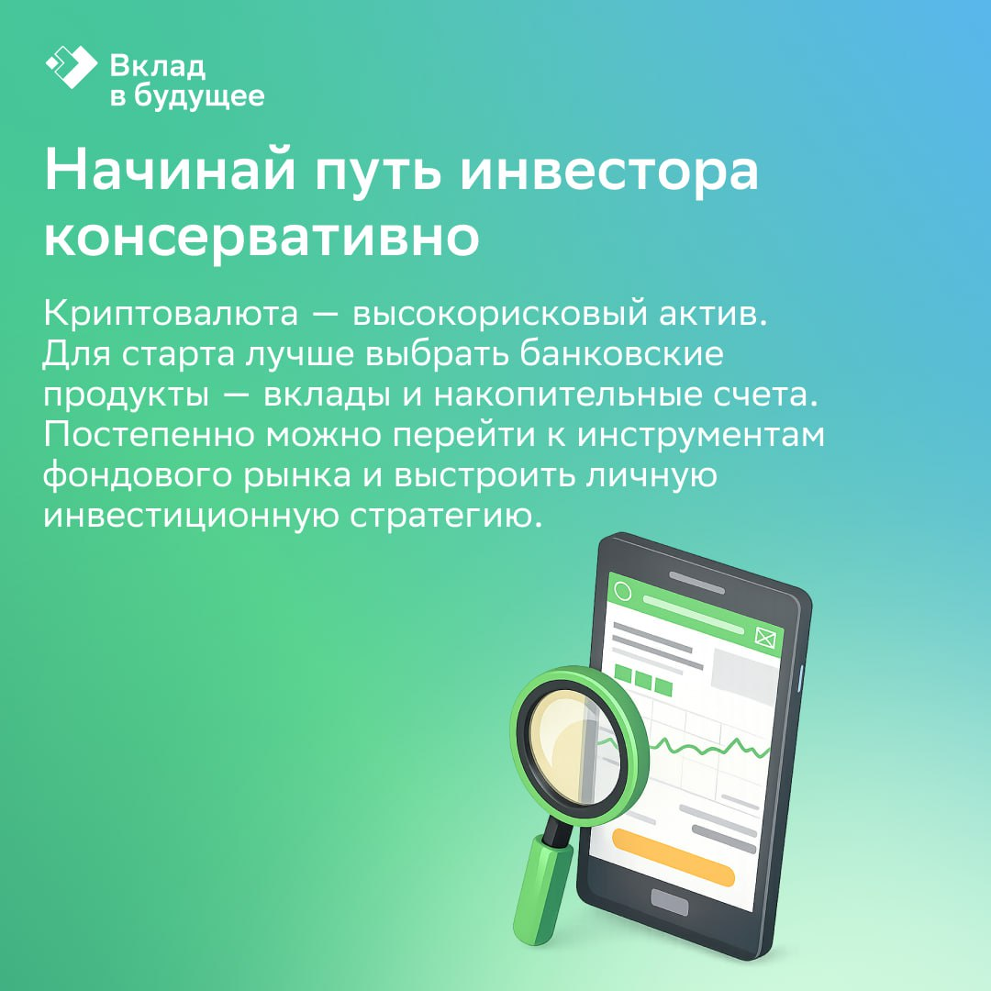

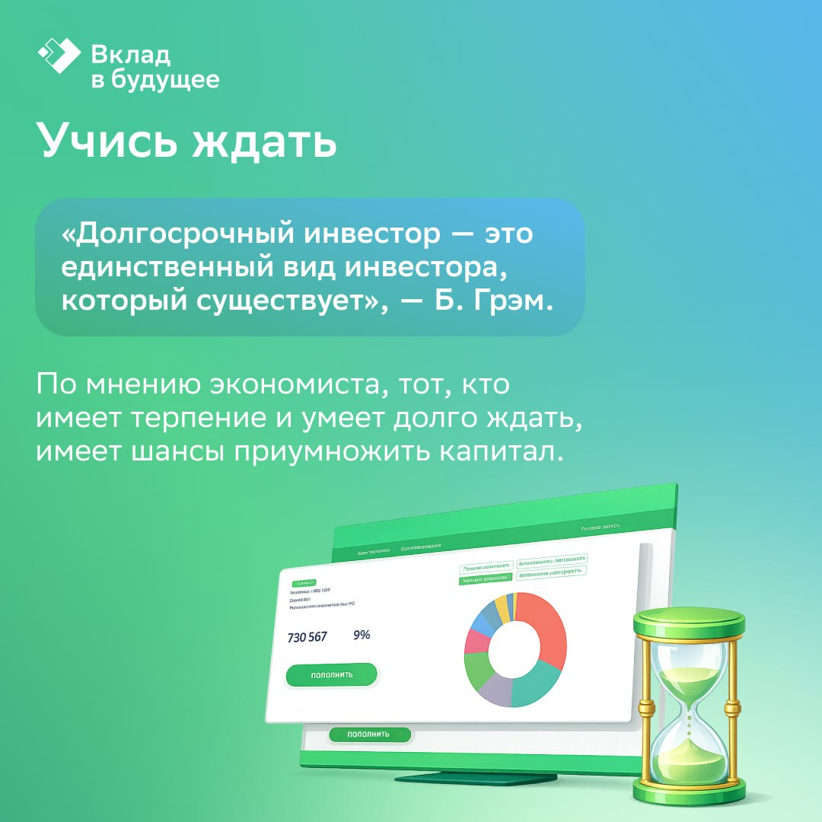

Slide 30

ИНВЕСТИЦИИ
Инвестиции — это вложение капитала в предприятия для получения прибыли
Облигации— самый простой инструмент инвестирования
Инвестор даёт в долг компании/государству с условием, что деньги вернут в назначенный день с процентами

Slide 31
ОСНОВНЫЕ ПАРАМЕТРЫ ОБЛИГАЦИЙ
Доходность — сколько денег получите при погашении или продаже
Надежность — есть ли риски потерять деньги
Срок погашения — на какой срок вы готовы вложить деньги

Slide 32
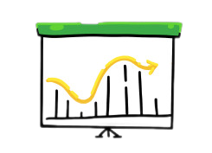
АКЦИИ
Акции — это доля в компании
Инвесторы покупают акции, чтобы заработать на их росте или на дивидендах
Компании выпускают акции, чтобы привлечь деньги инвесторов для развития бизнеса

Slide 33

АКЦИИ
Нужны специальные знания, чтобы уметь:
изучать акции перед покупкой
анализировать показатели доходности бизнеса и эффективности компании
использовать разумные стратегии инвестирования
Инвестированию нужно учиться!

Slide 34
ЧТО ВЛИЯЕТ НА СТОИМОСТЬ АКЦИЙ?
Новость в СМИ
Новый закон
Приход или уход конкурента
Ожидания инвесторов
Отчёты компании
Политика
И даже слухи

Slide 35
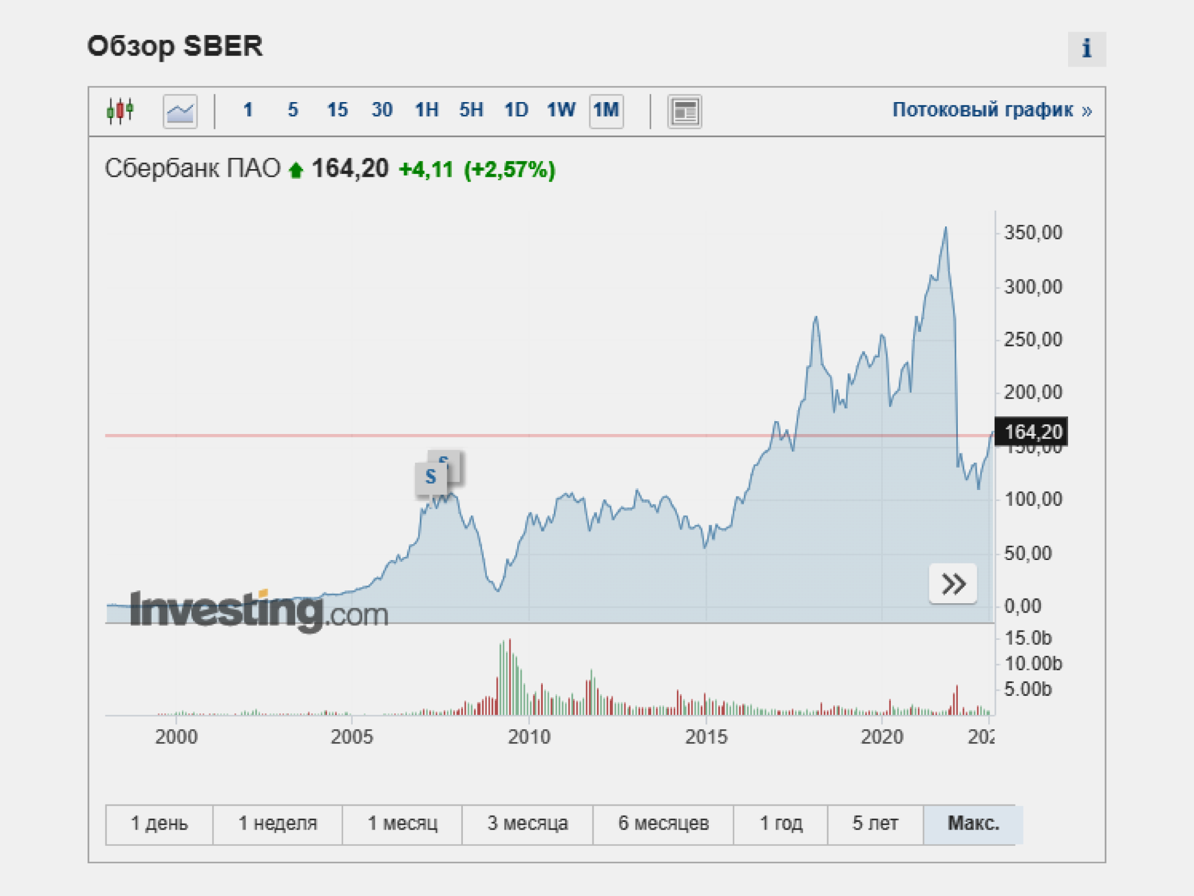
СТОИМОСТЬ АКЦИЙ «СБЕРА»
После сильного падения в 2022 году акции «Сбера» вновь начали расти

Slide 36
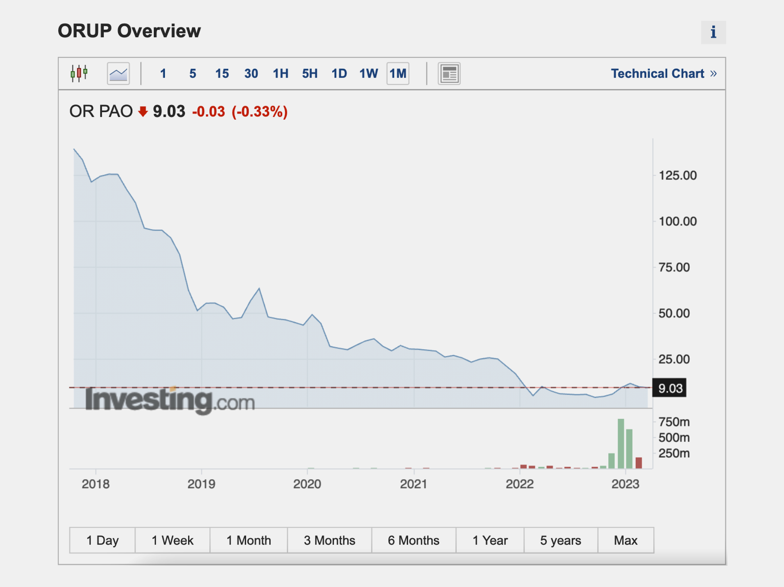
СТОИМОСТЬ АКЦИЙ «ОБУВЬ РОССИИ»
С момента выхода на биржу акции «Обувь России» упали на 91,52% и не отыграли свою первоначальную стоимость

Slide 37
ГДЕ МОЖНО КУПИТЬ АКЦИИ?
Купить акции можно на фондовой бирже при помощи квалифицированного менеджера в банке

Slide 38

РАЗМИНКА «БРОУНОВСКОЕ ДВИЖЕНИЕ»
Давайте подвигаемся!

Slide 39

ЧТО ТАКОЕ ПИФ?
Паевой инвестиционный фонд (ПИФ) — фонд, который объединяет деньги инвесторов и вкладывает их в различные активы:
валюту
акции
облигации
недвижимость
доли в бизнесе и др.

Slide 40

ЧТО ТАКОЕ ПИФ?
ПИФ продаёт доли имущества — паи.
Паи можно купить через:
сайт фонда
биржу
При покупке пая инвестор становится владельцем части всех активов фонда

Slide 41
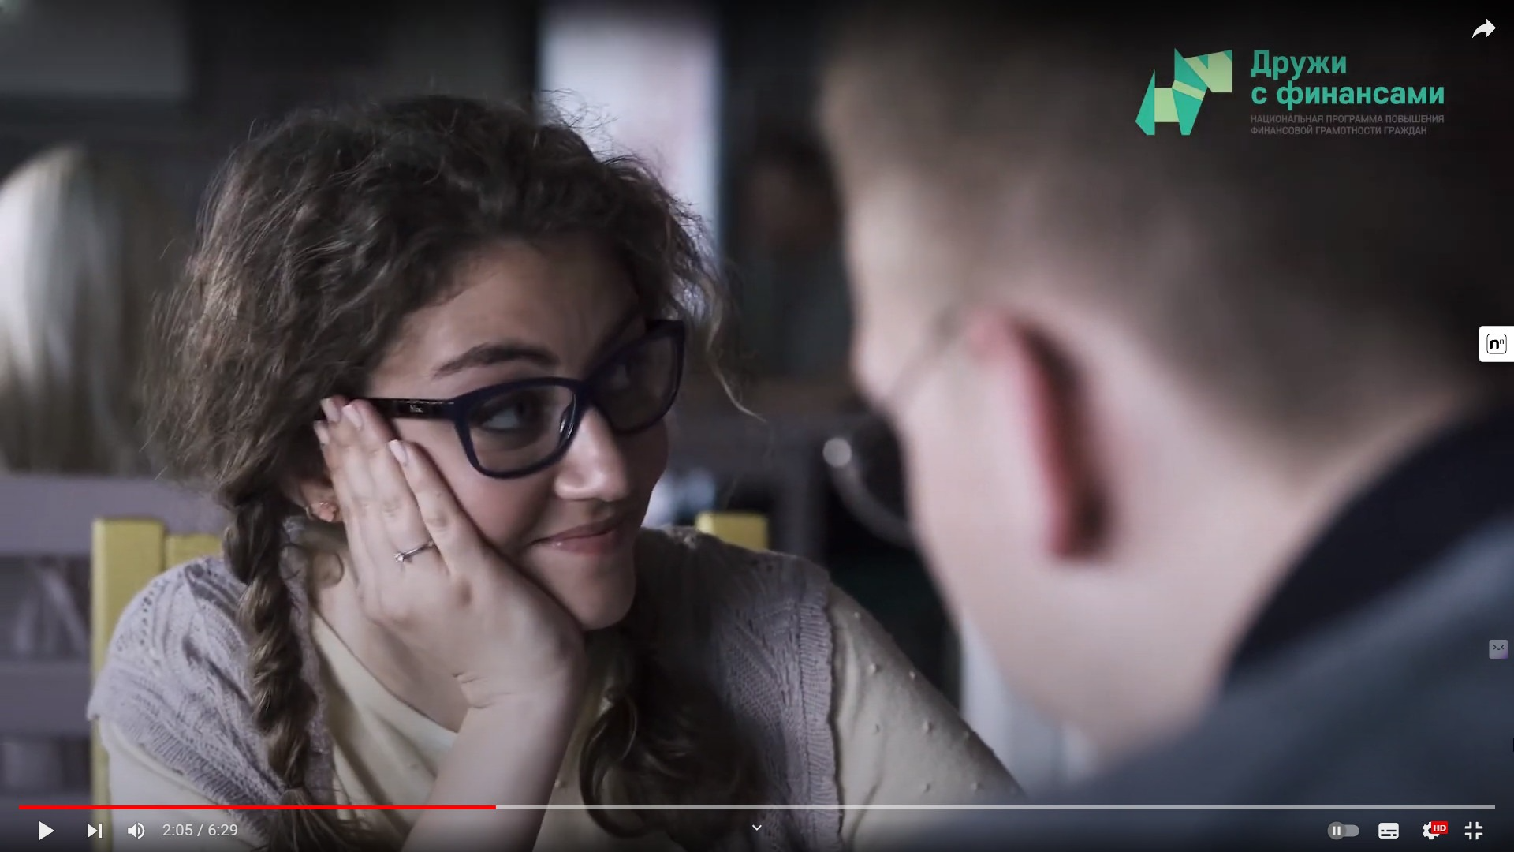
УЧЕБНЫЙ ФИЛЬМ «ИНВЕСТИРУЕМ В ПИФы»

Slide 42
УЧЕБНЫЙ ФИЛЬМ «ИНВЕСТИРУЕМ В ПИФы»
Почему Глеб с сомнением отнесся к предложению стать инвестором?
В чем сходства банковских вкладов и инвестиций в ПИФы?
В чем различия банковских вкладов и инвестиций в ПИФы?
Какие риски могут ожидать инвестора, который вкладывает средства в ПИФ?

Slide 43
УЧЕБНЫЙ ФИЛЬМ «ИНВЕСТИРУЕМ В ПИФы»
Почему частая покупка и продажа паев с высокой вероятностью приносит убытки?
Какие примеры ПИФов из фильма вы запомнили? Какой из них самый доходный, а какой самый надежный?

Slide 44

ВИКТОРИНА
Ответьте на вопросы в рабочих тетрадях
5 минут

Slide 45
УПРАЖНЕНИЕ «СОСТАВЬ СПИСОК 3−2−1»
Составьте список из того,
что самое важное для себя вы взяли из занятия
что сможете использовать в будущем
и о чём бы хотели узнать подробнее
5 минут

Slide 46


ФИНАНСОВАЯ ИГРА-СИМУЛЯТОР «ВКЛАД»
Изучай новые финансовые инструменты
Разрабатывай собственную инвестиционную стратегию
Соревнуйся и побеждай других игроков

Slide 47
